Slide 1
TuckER: Tensor Factorization for Knowledge Graph Completion
陈雨
51205901105

Slide 2
目录
研究动机
背景
以前的模型
TuckER
实验和结果
结论

Slide 3
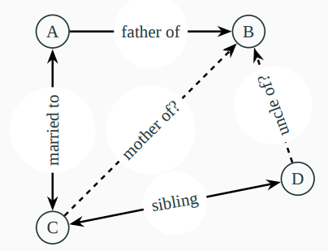
研究动机
实体：E={A,B,C,D}
关系：R={married to, father of, sibling, ...}
知识图谱：G= {(A, father of, B),(A, married to, C), ...}
Notes:
世界上大量可用的信息可以简洁地表示为实体和它们之间的关系。知识图谱是大型图结构数据库，是现实世界事实的结构化表示。
以三元组（头实体、关系、尾实体）的形式存储事实。

Slide 4
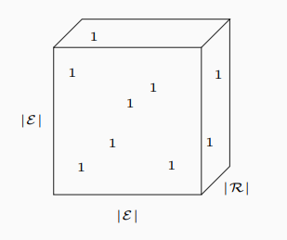
背景
知识图谱
知识图谱可以表示为一个三阶二元张量，每一个元素对应一条事实三元组，1表示真实三元组，0表示未知三元组（或错误或丢失）。

Slide 5
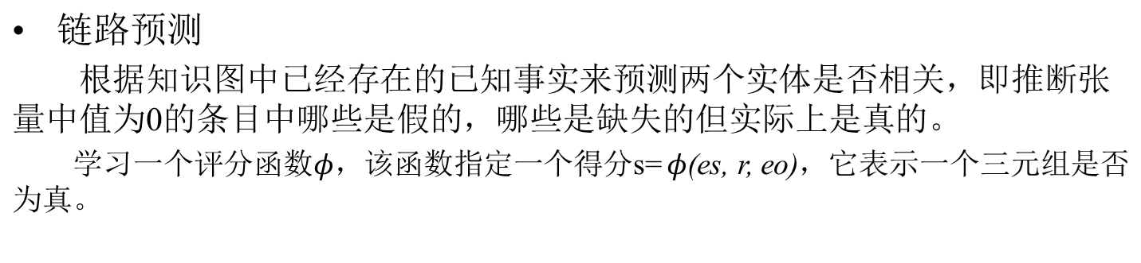
背景
Notes:
评分函数要么是线性模型中张量分解的一种特殊形式，要么是非线性模型更复杂（深层）的神经网络结构。
通常，某个三元组的正分数表示模型预测的真实事实，而负分数表示错误的事实。
在最新的模型中，一个非线性的如logistic sigmoid函数通常被应用于打分，以给出相应的概率预测p=σ（s）∈[0，1]，以判断某个事实是否真实。

Slide 6
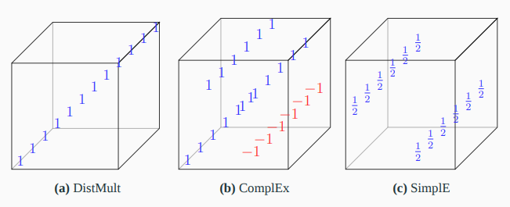
以前的模型
线性模型
  RESCAL
  DistMult
  ComplEx
  SimplE
非线性模型
  ConvE
  HypER
Notes:
对核心张量值施加的约束.
RESCAL容易发生过拟合；
DistMult不能对不对称关系进行建模；
尽管非线性卷积模型取得了很好的性能，但它不透明且不易理解。

Slide 7
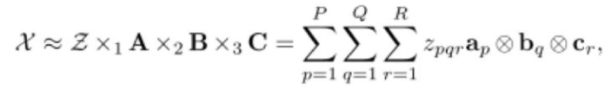
TuckER
TuckER将表示知识图谱的三阶二元张量塔克分解为一个核心张量和三个矩阵。
Notes:
三个矩阵的每一行分别表示头实体、关系和尾实体的向量表示，而核心张量表征了它们之间的交互级别。
X是原始张量，Z是核心张量，A,B,C是三个分部矩阵。Z可以视为X的一个压缩。
塔克分解并不唯一，但可以通过对核心张量增加限制（如全正交性）来提高分解的唯一性。

Slide 8

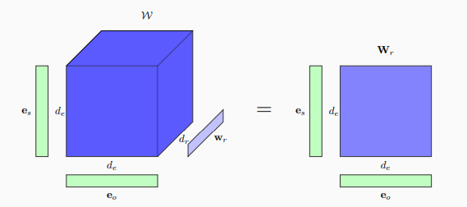
TuckER
TuckER的评分函数定义为：
Notes:
es、eo代表头实体、尾实体嵌入向量，wr代表关系嵌入向量，W是核心张量。
de 和 dr 分别表示实体和关系的向量维数

Slide 9
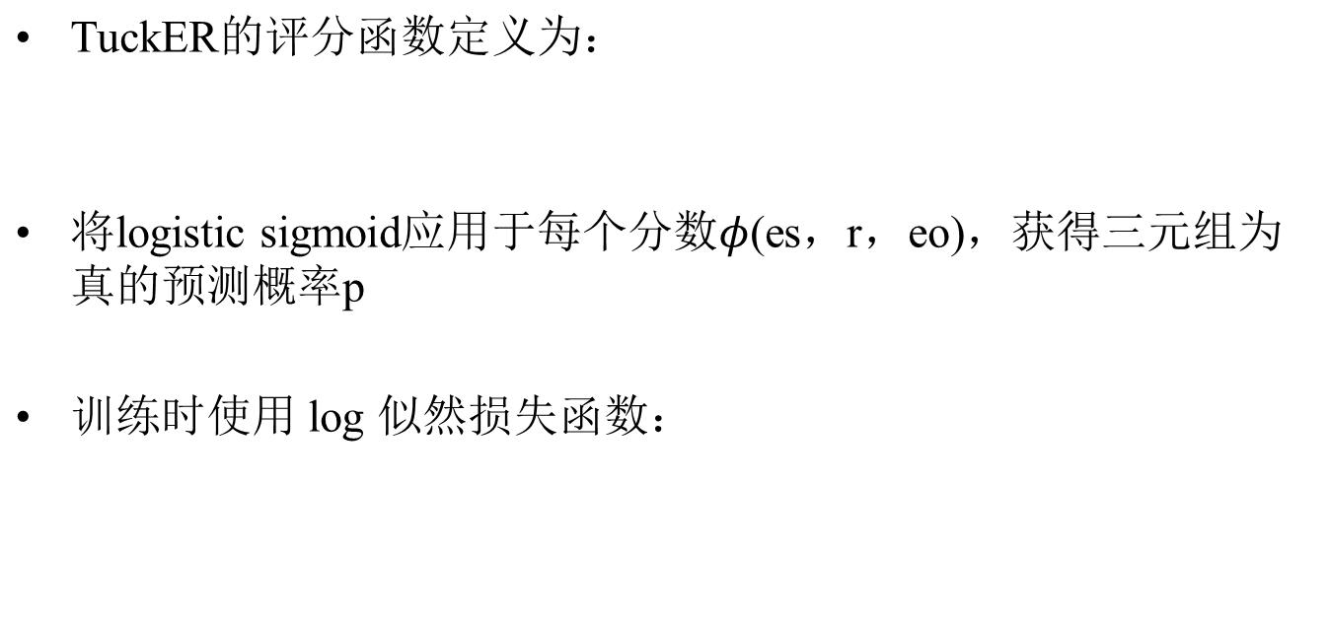

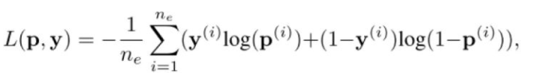
TuckER
Notes:
es、eo代表主客体嵌入向量，wr代表关系嵌入向量，W是核心张量。

Slide 10
TuckER
TuckER有如下优点：
①模型具备完全表达能力；
②模型是线性的；
③模型可特例为一些当前最先进模型。
Notes:
完全表达能力是指一个模型可以通过学习，将任意给定的正例三元组和负例完全区分开的能力。达到完全表现力的维度下界是远小于ComplEx和SimplE的，体现了 TuckER 的优越性。
参数（核心张量）的规模只会随着embedding的维度线性变化。
一些当前较优的线性模型，如，RESCAL，DistMult，ComplEx和SimplE。

Slide 11
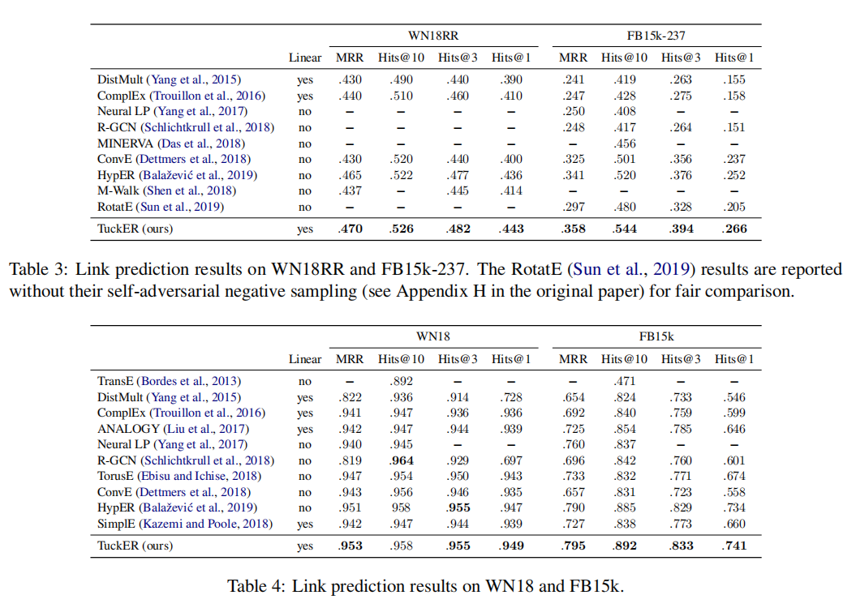
实验和结果
数据集采用了当前流行的 FB15K-237 和 WN18RR，同时也测试了传统的 FB15K和WN18，评价指标为MRR和Hits@k，(k = 1, 3, 10)。
Notes:
FB15k是Freebase的子集，Freebase是真实世界事实的大型数据库。
FB15k-237是从FB15k中创建的，方法是从验证集和测试集中删除训练集中存在的许多关系的逆关系，从而使简单模型更难做好。
WN18是WordNet的子集，Word Net是包含单词之间的词法关系的层次数据库。
WN18RR是WN18的子集，它是通过从验证和测试集中删除逆关系而创建的。

Slide 12
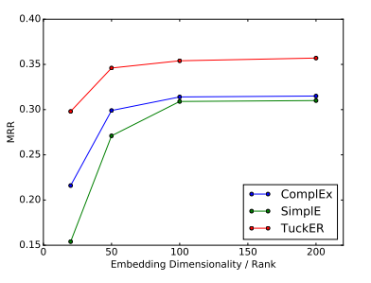
实验和结果
作者将模型有效性归结于：Tucker分解利用相似关系之间的参数共享（经由核心张量），通过多任务学习方式提高了预测能力。
Notes:
一般，嵌入的维度越大则表示能力越强。作者对比了ComplEx、SimplE和TuckER随着嵌入的维度变化，链路预测结果的变化折线图。
通过核心张量进行知识共享，TuckER用更少的参数就可以获得好的结果。TuckER获得完全表达能力所需的嵌入维度下界要小于其他的线形模型，所以即使给定较小的维度（如20）TuckER也能取得很好的表示效果。

Slide 13
结论
TuckER用于知识图上的链接预测，是一个简单但具备完全表达能力的线性模型。
TuckER实现了最先进的链路预测结果，主要是由于关系之间的多任务学习。
以前的线性最先进模型（RESCAL、DistMult、ComplEx、SimplE）都是TuckER的特例。

